Slide 1
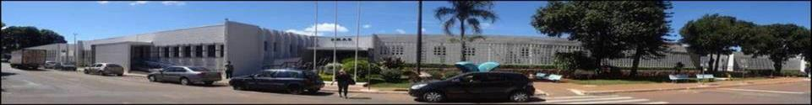

Sessão de Anatomia Clínica: Coqueluche no Recém-Nascido
Apresentação: Paula Abdo–R3 UTIP HMIB
Sabrina Cardoso (R3 –Anatomia Patológica)
Coordenação: Ana Paula Plácido
Patologistas: Telma Carvalho/ Marcos EA Segura
Coordenação Geral: Marta David Rocha de Moura www.paulomargotto.com.br
Brasília, 8 de outubro de 2014

Slide 2
CASO CLÍNICO
ADMISSÃO PS HMIB 03/05/14:
  D.K.A.M. 21 dias de vida
  DN 12/04/14
  Peso: 3,9Kg
  Procedente de Santa Maria

Slide 3
CASO CLÍNICO
História clínica:
  Há 8 dias da admissão:
    Tosse seca
    1 pico febril 37,9C
    Aceitação parcial do seio materno
  Atendido em hospital
  Ao exame: taquipnéia leve, ausculta limpa
  HD: semiobstrução nasal
  CD: Alta + NBZ berotec

Slide 4
CASO CLÍNICO
História clínica:
  Há 7 dias da admissão:
    Tosse + vômito
    Cansado
    Aceitação parcial do seio materno
  Atendido em hospital
  Rx com infiltrado a D discreto
  HD: bronquiolite leve? IVAS?
  CD: Alta + NBZ berotec + soro nasal

Slide 5
CASO CLÍNICO
Admissão no PS HMIB:
  Tosse em piora há 8 dias
  Vômitos pós-tosse
  Dispneico
  Cianose perioral

Slide 6
CASO CLÍNICO
ANTECEDENTES:
  RNT; peso 2950g; Apgar 9/10
  Mãe portadora de asma
  Pai hígido
  Irmã, 5 anos, portadora de asma. Há 3 dias tossindo
  Mora com mais 6 pessoas, casa de alvenaria, saneamento básico adequado

Slide 7
CASO CLÍNICO
EXAME FÍSICO DA ADMISSÃO
  FC 140bpm / Sat 94% (com 2L O2)/ FR 78
  REG, corado, hidratado, gemente, acianótico, ativo, reativo, afebril
  AR: MV + , roncos e sibilos inspiratórios, ausência de tempo expiratório prolongado, tiragem subcostal e de fúrcula
  EXT: bem perfundidas, sem edema, TEC 2s

Slide 8
CASO CLÍNICO
EXAMES COMPLEMENTARES:
  03/05 Hb 13,2/ leuco 3000 (2B, 84S, 2M, 12L) plaq 189000
  VHS 37
  RX torax: borramento de silhueta cardíaca

Slide 9
HIPÓTESES DIAGNÓSTICAS
Pneumonia afebril do lactente
Bronquiolite
Sd. coqueluchóide

Slide 10
CASO CLÍNICO
CONDUTA:
  Internação
  HV 120% Holliday
  Ampicilina + Gentamicina
  Nebulização hipertônica
  Salbutamol
  Cateter nasal O2 2L

Slide 11
CASO CLÍNICO
EVOLUÇÃO:
04/05/14 21:26h
  Piora do desconforto, gemente
  Crise de tosse
  Queda de saturação
  HOOD

Slide 12
CASO CLÍNICO
EVOLUÇÃO:
04/05/14 – 05/05/14
  Taquicardia e intenso desconforto
  PCR
  1 dose de adrenalina + 1 dose atropina
  Tentativas de IOT sem sucesso

Slide 13
CASO CLÍNICO
EVOLUÇÃO:
05/05 07:18h
  IOT após SRI / TOT 4,0 fixado 12 após terceira tentativa
  VM A/C FR 40/ Pi 17/ PEEP 6/ FiO2 60%
  Fentanil contínuo
  Puncão AVC VSCD
  Manteve taquicardia (192-210bpm), agitação, crises de tosse, TAX 38

Slide 14
CASO CLÍNICO
EVOLUÇÃO:
05/05 09:10h
  Hb 12,1/ Ht 36,6/ leuco 22800 (0B, 12S, 4M, 80L)/ plaq 161mil
  PCR 1,96
  Às 10h pH 7,16/ PCO2 66.2/ pO2 56.3/ Lac: 1.4/ HCO3: 23.3/ sat 90%

Slide 15
CASO CLÍNICO
EVOLUÇÃO:
05/05 10:05h
  Hb 11,9/ Ht 34,1/ leuco 34200 (0B, 13S, 8M, 75L)/ plaq 312mil
  CD: associado Azitro + regulado para UTI
  Encaminhado a UTIP HMIB

Slide 16
CASO CLÍNICO
ADMISSÃO UTIP HMIB
  05/05/14 , às 17h
  MEG, creptações difusas, MV diminuído em hemitorax E, TEC 2-3s
  FC 190bpm / PA 83x54 (64)

Slide 17
CASO CLÍNICO
CD UTIP HMIB
  Trocado Ampi/Genta por Ampi/ Sulbactam
  Mantido Azitromicina
  Segundo acesso venoso central
  Pressão arterial invasiva
  Fentanil 2/ Midazolam 0,2

Slide 18
CASO CLÍNICO
EXAMES ADMISSÃO UTIP HMIB
  pH 7,27/pCO2 46,4/pO2 108,5/ BE -5,7/ HCO3 20,9/ SO2 97,6%
  Svc 62%
  18:33h Hb 12,5/ Ht 34,6/ leuco 48100 (1meta, 5B, 17S, 7M, 68L) plaq 281mil

Slide 19
CASO CLÍNICO
ECOcardiograma funcional
  Disfunção de VD de grau discreto
  Função sistólica de VE preservada
  FE 85%

Slide 20
CASO CLÍNICO
EVOLUÇÃO
06/05/14 01:17h
  Queda de PA
  Elevação FC
  Iniciado Noradrenalina + Adrenalina

Slide 21
CASO CLÍNICO
EVOLUÇÃO
  Manejo hemodinâmico muito difícil
  Hipotenso, PA divergente (Nora 0,4/ Adrena 0,5) – PAM 31
  Iniciado hidrocortisona
  Mantinha taquicardia mesmo após suspensão da adrenalina
  Acessos de tosse com queda importante da saturação

Slide 22
CASO CLÍNICO
EVOLUÇÃO:
06/05
  Hb 9,4/ Ht 26/ leuco 65mil (7B, 33S, 6M, 50L)/ plaq 270mil
  PCR 6,4
  pH 7,18 / pCO2 61,9 / pO2 45,2 / HCO3- 22,9 / BE -5,8 / satO2 67,3% /

Slide 23
CASO CLÍNICO
EVOLUÇÃO 06/05
  Realizado exsanguineotransfusão
  Sangue total 80ml/kg
  Trocado Ampicilina+sulbactam por ceftriaxona devido falta do ATB na rede
  Exame após: Hb 11,6/ Ht 33,9/Leuco 25,4 (32seg, 6bast, 6mono, 54linfo, 2 linfo atip)/Plaq 84 mil

Slide 24
CASO CLÍNICO
EVOLUÇÃO 06/05
  Seguiu com hipotensão
  Aumentada Nora 0,8 / Adrenalina 0,7
  Parâmetros altos na VM (FR 55/ Pi 24/ PEEP 10/ FiO2 70%)
  Iniciou redução do débito urinário

Slide 25
CASO CLÍNICO
EVOLUÇÃO 06/05
  pH:7,086 PCO2:55,6 PO2:não calibrado SO2:89,1 Lac:3,0 BE:-13,5 HCO3:16,3.
  Hb 10,6/ Ht 31,6/ leuco 38mil (35S, 1eo, 2M, 62L)/ plaq 84mil
  Granulações tóxicas ++
  Rx infiltrado pulmonar bilateral com opacidade mais intensa em HTX esquerdo

Slide 26
CASO CLÍNICO
EVOLUÇÃO 06/05
  Evolui com necessidade de aumento das drogas para Nora 0,9/ Adrena 0,9
  oligúria: 0,6ml/kg/h em 12h
  Albumina + furosemida
  Nora 1,1/ Adrenalina 1,2
  TEC 5-6s, pulsos filiformes, MV diminuído globalmente, fígado a 6cm, pupilas midriáticas não responsivas a luz

Slide 27
CASO CLÍNICO
Seguiu com piora progressiva, dessaturações que não respondiam as condutas, colocado em prona
Pressão arterial média em queda, sem resposta a push de noradrenalina
Diurese sem resposta com furosemida contínua
22:30h 06/05 constatado óbito

Slide 28
Sessão Anatomia Clínica
A-036-14
Preceptores: Dra. Telma Carvalho Pereira
Dr Marcos Segura
Residente: Sabrina Cardoso
Brasília-DF
8 de outubro de 2014

Slide 29
Exame Macroscópico
RN do sexo masculino, em bom estado nutricional, com mancha mongólica, diversas marcas de venopunção e livores de hipostase em dorso.
  Peso: 4500g.
  Eixo plantar: 8 cm.
  Comprimento total: 55cm.
  Comprimento crânio-caudal: 39cm.
  Perímetro cefálico: 38 cm.
  Perímetro torácico: 38cm.
  Perímetro abdominal: 35 cm.

Slide 30
Exame Macroscópico
Derrame pleural bilateral, ascite (líquido amarelo-escuro) e edema de mesentério
  Coração: 22g.
  Pulmão direito: 55g.
  Pulmão esquerdo: 45g.
  Timo: 13g
  Fígado: 149g.
  Baço: 10g.
  Rim (D e E): 47g.
  Supra-renal (D e E): 5g.
  Encéfalo: 500g.

Slide 31
Exame Microscópico

Slide 32
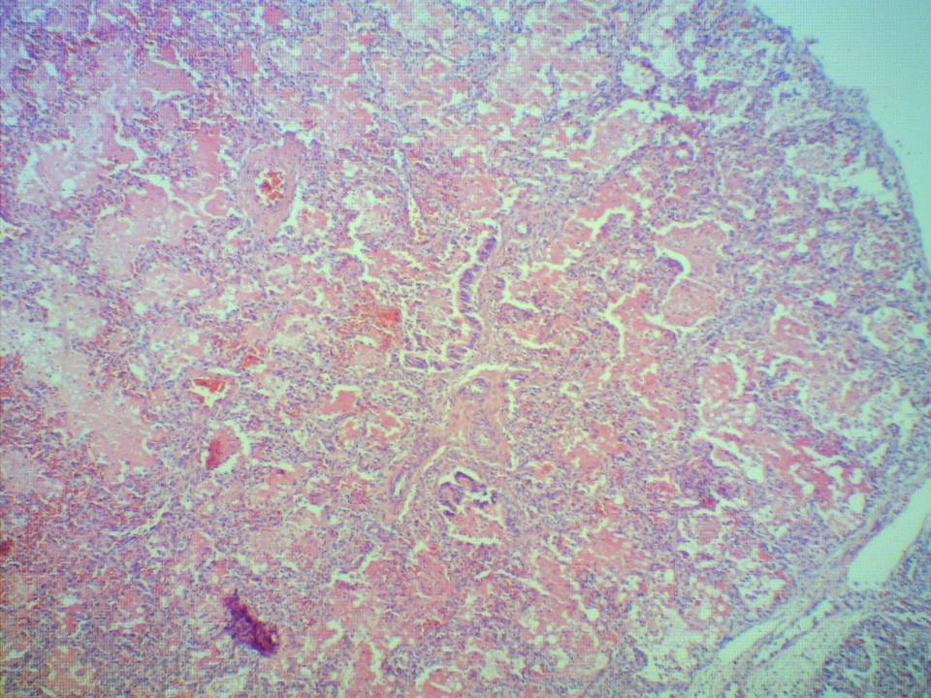
Pulmão: edema intra-alveolar

Slide 33
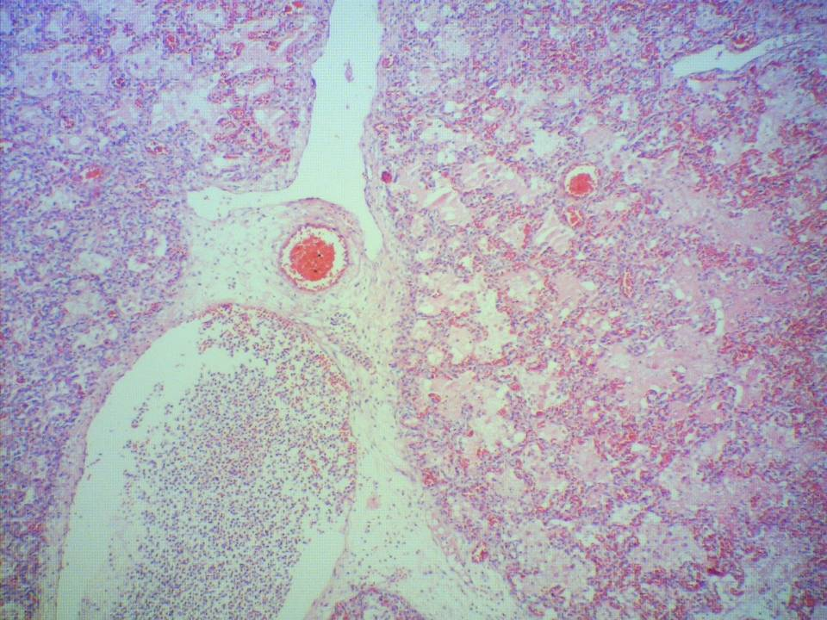
Pulmão: edema intra-alveolar e coleção de neutrófilos em vasos.

Slide 34
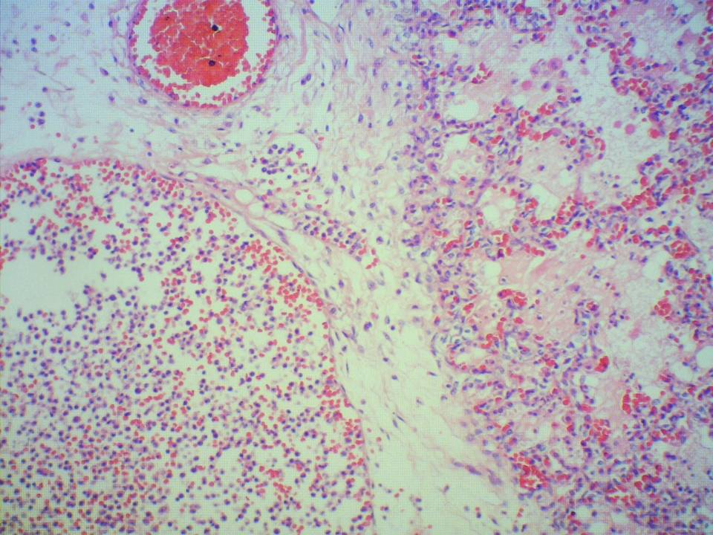
Pulmão: edema intra-alveolar e coleção de neutrófilos em vasos.

Slide 35
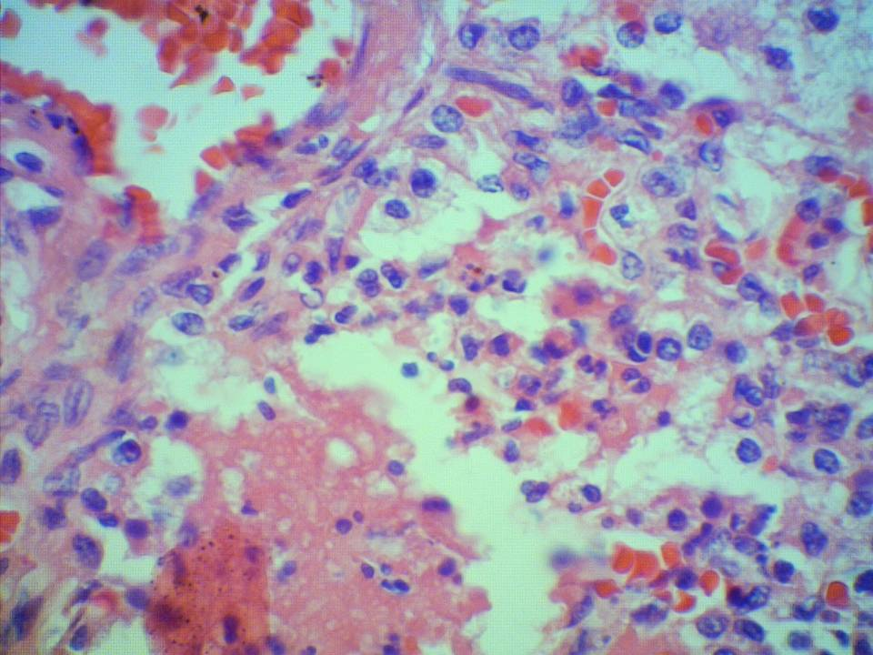
Pulmão: raros neutrófilos intra-alveolares.

Slide 36
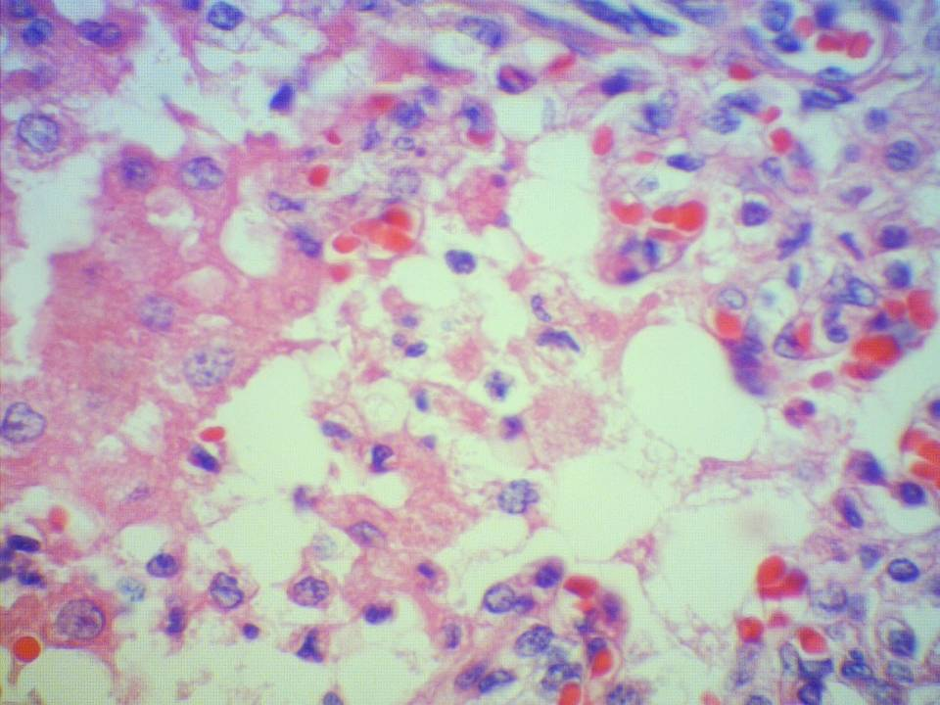
Pulmão: macrófagos intra-alveolares.

Slide 37
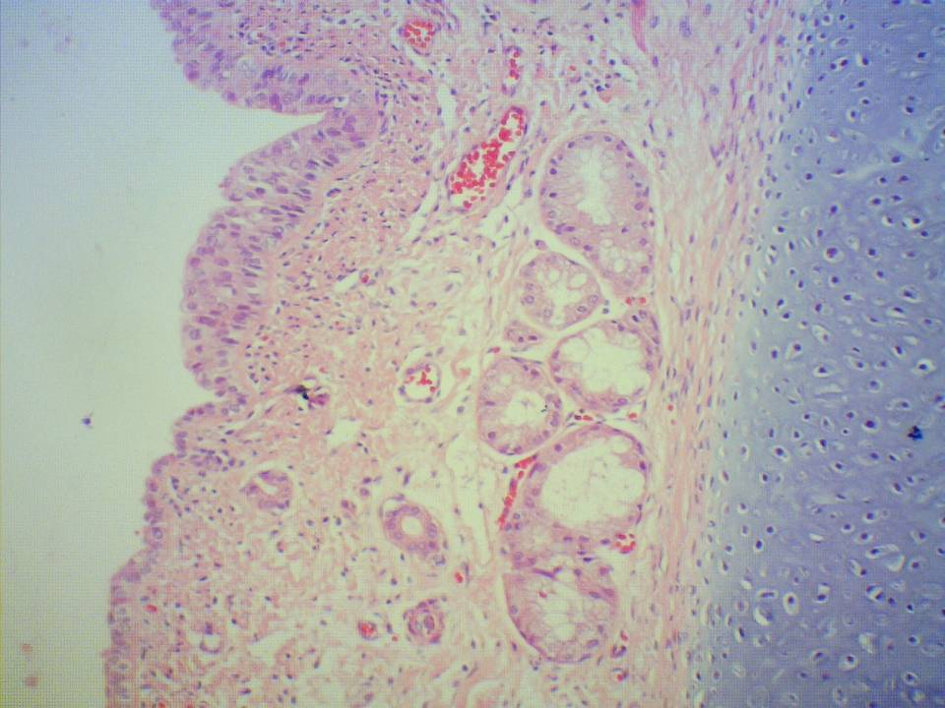
Brônquio - normal

Slide 38
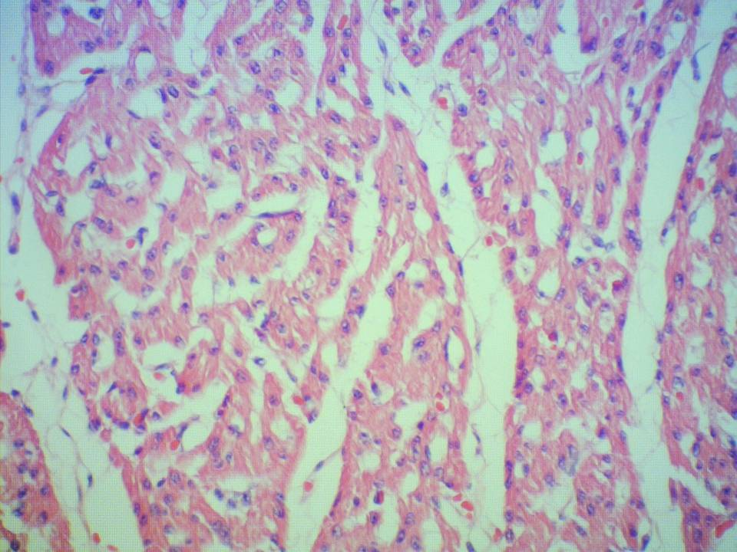
Coração - normal

Slide 39
Diagnóstico Anátomo-Patológico Final
Pneumonite com:
  Marcado edema intra-alveolar.
  Coleções de macrófagos intra-alveolares.
  Agregados de leucócitos em linfáticos dilatados de pleura e de septos pulmonares.

Slide 40
Material foi enviado para o LACEN para realização de
imuno-histoquímica para patógenos específicos.

Slide 41
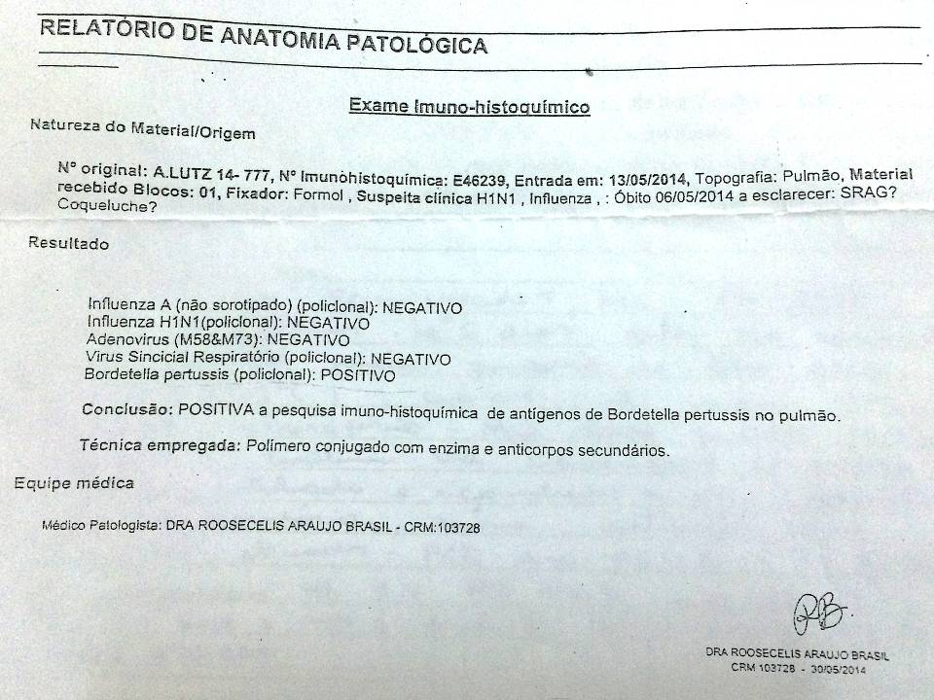

Slide 42
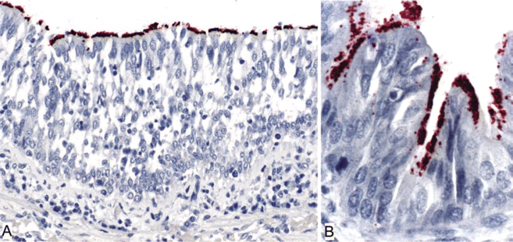
Imuno-histoquímica

Slide 43
DISCUSSÃO CLÍNICA
COQUELUCHE

Slide 44
AGENTE ETIOLÓGICO
Bordetella pertussis
Cocobacilo gram-negativo
Homem único hospedeiro

Slide 45
TRANSMISSÃO
Contato direto com secreção do trato respiratório
Período de incubação é de 7 a 10 dias (6 a 21d)
Alta contagiosidade
83% dos lactentes foram contaminados pela própria família, normalmente os pais

Slide 46
EPIDEMIOLOGIA
Pode ocorrer durante ano inteiro
Maior frequência verão e outono
O número de casos tem aumentado drasticamente desde 2010
Problema de Saúde Pública
Ocorre de forma endêmica e epidêmica

Slide 47
EPIDEMIOLOGIA
Notificados em 2012 no país:
  15428 casos suspeitos
  4453 foram confirmados
  Incremento de 97% quando comparado com 2011
  Maior parte dos óbitos em menores de 1 ano

Slide 48
EPIDEMIOLOGIA
O aumento de casos é mundial
Doença prevenível por vacina mais comum dos EUA
Em 2010, na Califórnia:
  Epidemia
  9000 casos confirmados

Slide 49
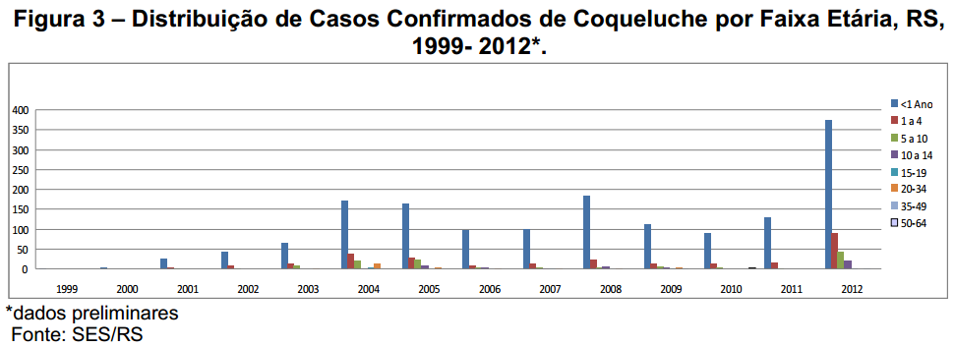
EPIDEMIOLOGIA

Slide 50
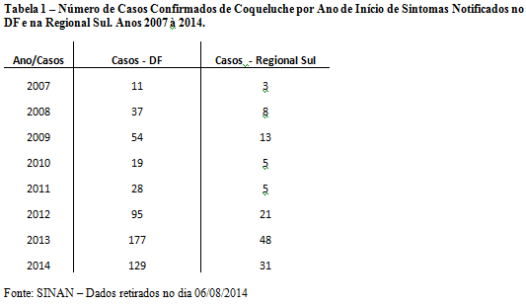
EPIDEMIOLOGIA

Slide 51
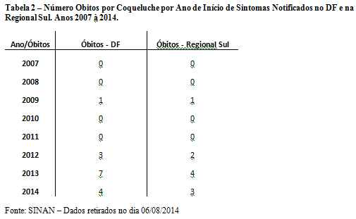
EPIDEMIOLOGIA

Slide 52
IMUNIDADE
A infecção ou a vacina não conferem imunidade completa e permanente
  Completa no primeiro ano pós vacina
  84% eficácia após 4 anos
  50% eficácia nos 3 anos seguintes
  Após 12 anos da vacina: nenhuma proteção evidente

Slide 53
IMUNIDADE
Consequentemente…
  Aumento de casos nos adolescentes e adultos jovens
  Grupo pouco sintomático
  Responsáveis pela disseminação para a população mais suscetível: lactentes jovens

Slide 54
FISIOPATOLOGIA
Bactérias presentes nas gotículas
Aderem às células epiteliais ciliadas da nasofaringe e traquéia
Produzem toxinas que lesam o epitélio e alvéolos
Perda do movimento ciliar
Auxilia a sobrevivência da bactéria no trato respiratório

Slide 55
FISIOPATOLOGIA
As toxinas desencadeiam a hiperleucocitose
Que gera uma diminuição do fluxo sanguíneo pulmonar por aumentar a resistência vascular
Hipertensão pulmonar
Piorada pela acidose consequente da sepse (vasoconstrição pulmonar)

Slide 56
FISIOPATOLOGIA
Apnéias e a insuficiência respiratória geram hipoxemia que gera mais acidose
Mais vasoconstrição pulmonar
Evoluindo com consequente insuficiência cardíaca e choque

Slide 57
QUADRO CLÍNICO
Duração de 6 a 12 semanas, divididas em 3 fases:
  Catarral
  Paroxística
  Convalescença

Slide 58
QUADRO CLÍNICO
Fase catarral
  Duração 7 a 14 dias
  Rinorréia, lacrimejamento, febre baixa
  Tosse seca

Slide 59
QUADRO CLÍNICO
Paroxística
  Duração 1 a 4 semanas
  5 a 10 crises de tosse durante uma expiração
  Guincho na inspiração forçada
  Aproximadamente 30 paroxismos/ 24h
  Durante o paroxismo: cianose, salivação, expectoração, lacrimejamento

Slide 60
QUADRO CLÍNICO
Convalescença
  Duração: 1 a 2 semanas
  Sintomas diminuem gradualmente
  Tosse persiste por mais 3 semanas a meses

Slide 61
QUADRO CLÍNICO
OBSERVAÇÕES IMPORTANTES
  Menores de 6 meses: paroxismos sem guincho, com cianose e/ou apnéia, fase catarral mais curta
  Maiores de 10 anos: paroxismos sem guincho, clínica menos exuberante

Slide 62
TRANSMISSIBILIDADE
Início: fase catarral
7 a 10 dias após o contágio
Durando até 3 semanas após início dos paroxismos
# com uso de ATB: 5 dias após início do tto

Slide 63
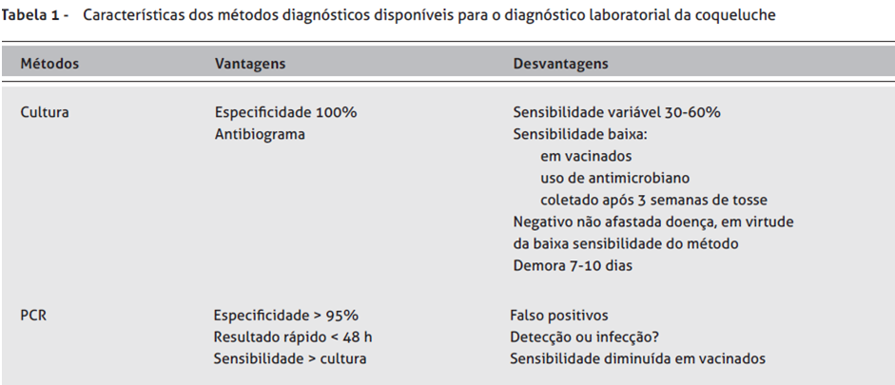
DIAGNÓSTICO

Slide 64
Novas recomendações
Em virtude do aumento do número de casos da doença
MS recomenda novas estratégias de vigilância epidemiológica

Slide 65
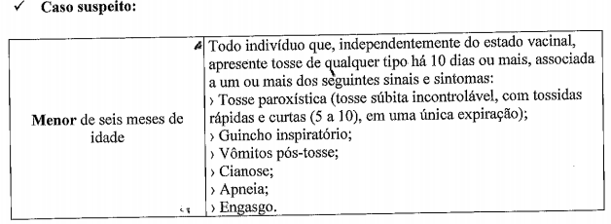
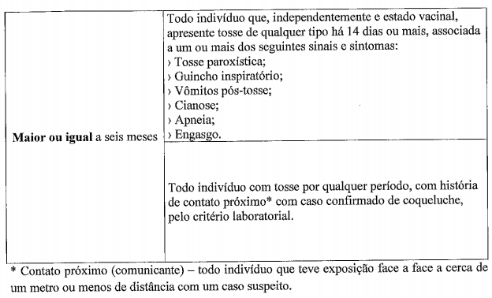

Slide 66
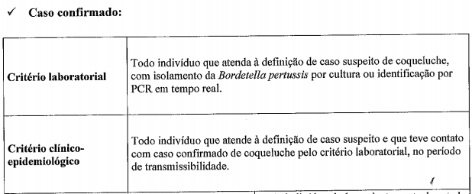

Slide 67
EXAMES COMPLEMENTARES
Hemograma:
  leucocitose + linfocitose
  Neutrofilia: pensar em outro diagnóstico ou pneumonia bacteriana secundária
Radiografia de tórax
  Redução da transparência dos campos pulmonares
  Atelectasias associadas
  Coração felpudo

Slide 68
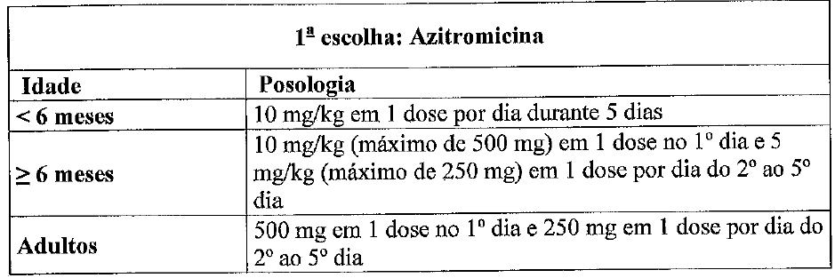
TRATAMENTO
Fonte: Norma Informativa N 8, de 2014, DEVIT/SVS/MS

Slide 69
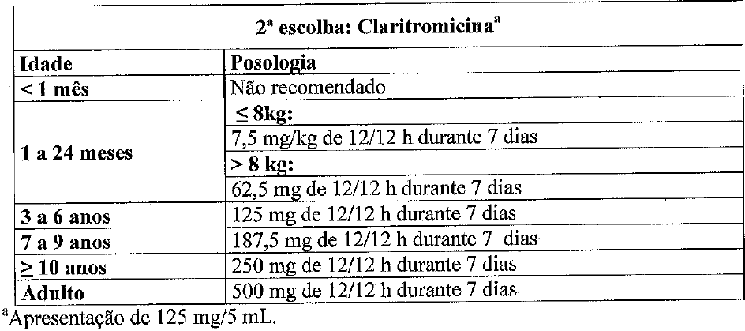
TRATAMENTO
Fonte: Norma Informativa N 8, de 2014, DEVIT/SVS/MS

Slide 70
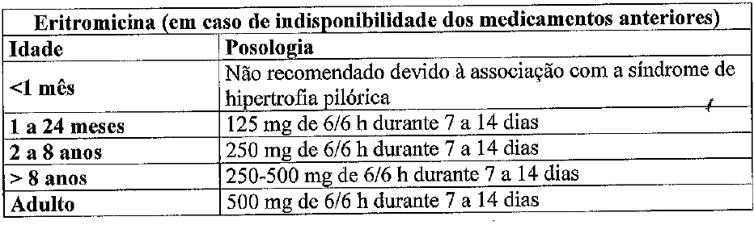
TRATAMENTO
Fonte: Norma Informativa N 8, de 2014, DEVIT/SVS/MS

Slide 71
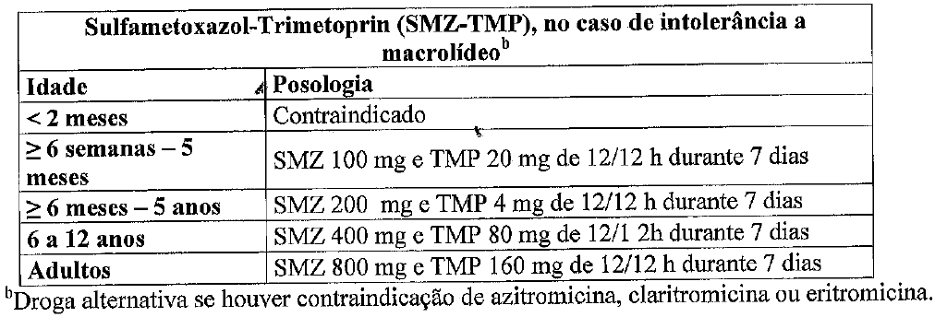
TRATAMENTO
Fonte: Norma Informativa N 8, de 2014, DEVIT/SVS/MS

Slide 72
Sinais de alarme - Indicações de UTI
Presença de apnéia e/ou bradicardia
Menores de 6 meses
Leucócitos acima de 50mil
Hipoxemia persistente mesmo após paroxismos
Coqueluche maligna: SDRA, hipertensão pulmonar, Insuficiência cardíaca e disfunção de múltiplos órgãos e sistemas

Slide 73
TRATAMENTO
Suporte ventilatório
Suporte hemodinâmico
Antibioticoterapia
Exsanguineotransfusão (leucocitose acima de 50mil)

Slide 74
QUIMIOPROFILAXIA
Medida preventiva
Evitar surgimento de casos secundários

Slide 75
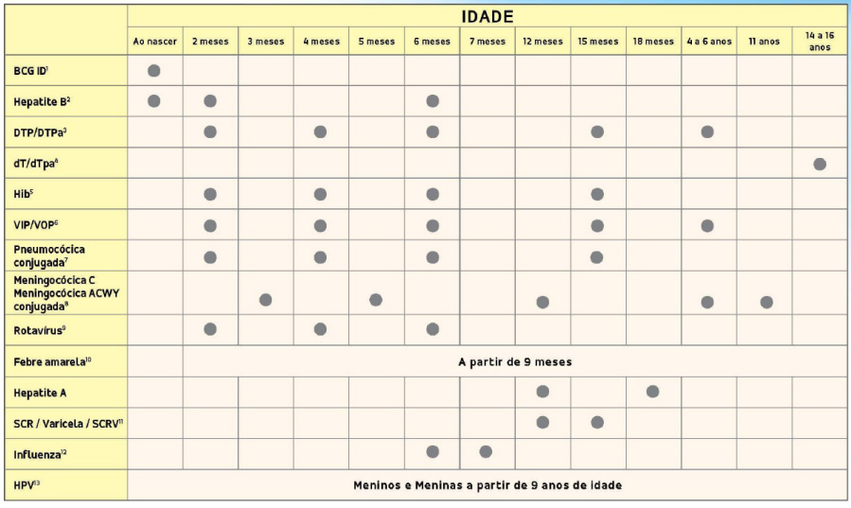

Slide 76
QUIMIOPROFILAXIA
INDICADA PARA OS COMUNICANTES:
  Menores de 1a, independente do período de tosse e situação vacinal
  1 a 7 anos, não vacinados, incompleto ou situação vacinal desconhecida
  Acima de 7 anos contato próximo no período de até 21 dias

Slide 77
ESTRATÉGIA DE VACINAÇÃO
Vacinação das gestantes após a vigésima semana
  Mãe produzirá anticorpos que protegerão o RN até ele receber a primeira dose da vacina
Não vacinadas na gestação
  Receber após o parto para passar anticorpos pela amamentação

Slide 78
Gestantes no 3ºTRI ou puérperas com contato com caso suspeito ou confirmado + tosse por 5 dias ou mais: iniciar tratamento e tratar o RN
Vacinar as pessoas que terão contato próximo 2 semanas antes

Slide 79
BIBLIOGRAFIA
Motta F, Cunha J. Coqueluche: revisão atual de uma antiga doença. Bol Cient Pediatr. 2012;01(2):42-6
Norma Informativa N 8, de 2014, DEVIT/SVS/MS. <Disponível em: http://www.hra.famema.br/nucleo_vigilancia/outros/NI_Recomenda%E7%F5es_VE_Coq_07052014.pdf

Slide 80
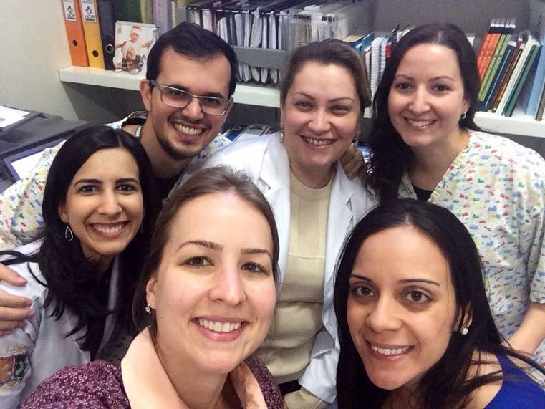
Dra. Paula Abdo
Médicos Residentes da UTI Pediátrica do Hospital Regional da Asa Sul/
Hospital Materno Infantil de Brasília/SES/DF

Slide 81
Nota do Editor do site, Dr. Paulo R. Margotto
CONSULTEM TAMBÉM!
Aqui e Agora!

Slide 82
Sessão de Anatomia Clínica: Coqueluche Autor(es): Rodrigo Coelho Moreira, Ana Paula, Alexandre Serafim, Waldete Cabral (Patologista)
Fisiopatologia
A bactéria invade e danifica o epitélio das vias respiratórias e alvéolos, através da ação combinada de vários fatores de virulência que interferem com o movimento normal ciliar.
-A Bordetella pertussis libera toxinas que levam a hiperleucocitose (quanto mais bactérias nas vias respiratórias inferiores, maior será a quantidade de toxina e maior será a leucocitose).
Recentemente, foi reconhecida uma associação importante entre hiperleucocitose e hipertensão pulmonar em crianças com quadro sugestivo de Coqueluche.
A hiperleucocitose causa uma diminuição do fluxo de sangue pulmonar, através do aumento da resistência vascular.

Slide 83
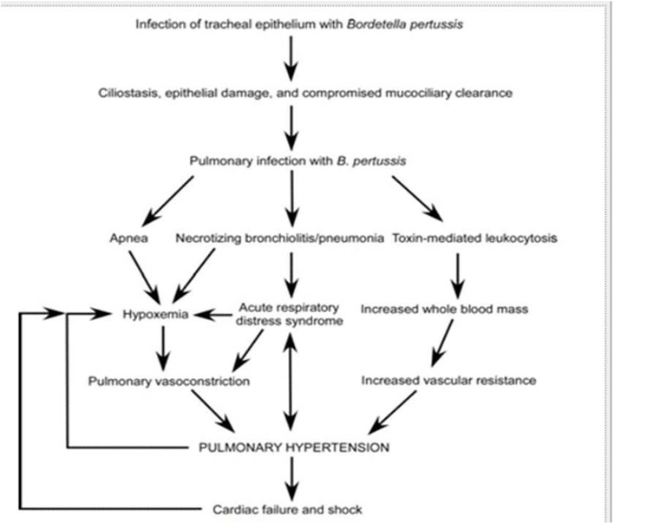

Slide 84
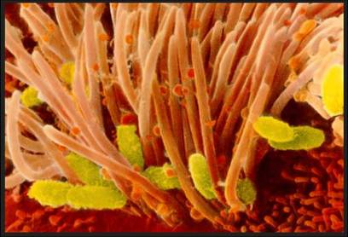
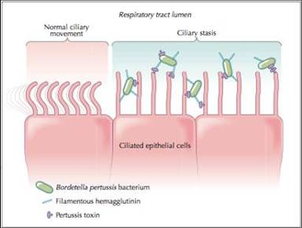
Coqueluche grave e cuidados intensivos Autor(es): Alexandre Serafim
Pertussis Maligna em Crianças
Pertussis com apnéia / bradicardia
Pertussis com Pneumonia
Pertussis Maligna (SDRA, Hipertensão Pulmonar, Insuficiência Cardíaca e Falência de Múltiplos Órgãos)
Tissieres P et al, Archives of Diseases in Childhood 2008; 93

Slide 85
Coqueluche: a visão do Intensivista Pediátrico Autor(es): Alexandre Peixoto Serafim
Coqueluche e exsanguineotransfusão
A exsanguineotransfusão está recomendada quando o número total de leucócitos ultrapassa os 50.000. Quanto mais cedo for realizada, maiores os benefícios. No entanto, em alguns casos (na nossa UTI), conseguimos reverter a disfunção de órgãos utilizando esse recurso (com sobrevivência do bebê

Slide 86
Coqueluche e exsanguineotransfusão
Nieves D. Exchange blood transfusion in the management of
severe pertussis in young infants. Pediatr Infect Dis J 2013
Nicholson CE. Early exchange and pheresis therapies in
critical pertussis. Pediatr Crit Care Med 2011
Donoso AF. Exchange transfusion to reverse severe pertussis-induced cardiogenic shock. Pediatr Infect Dis J. 2006

Slide 87
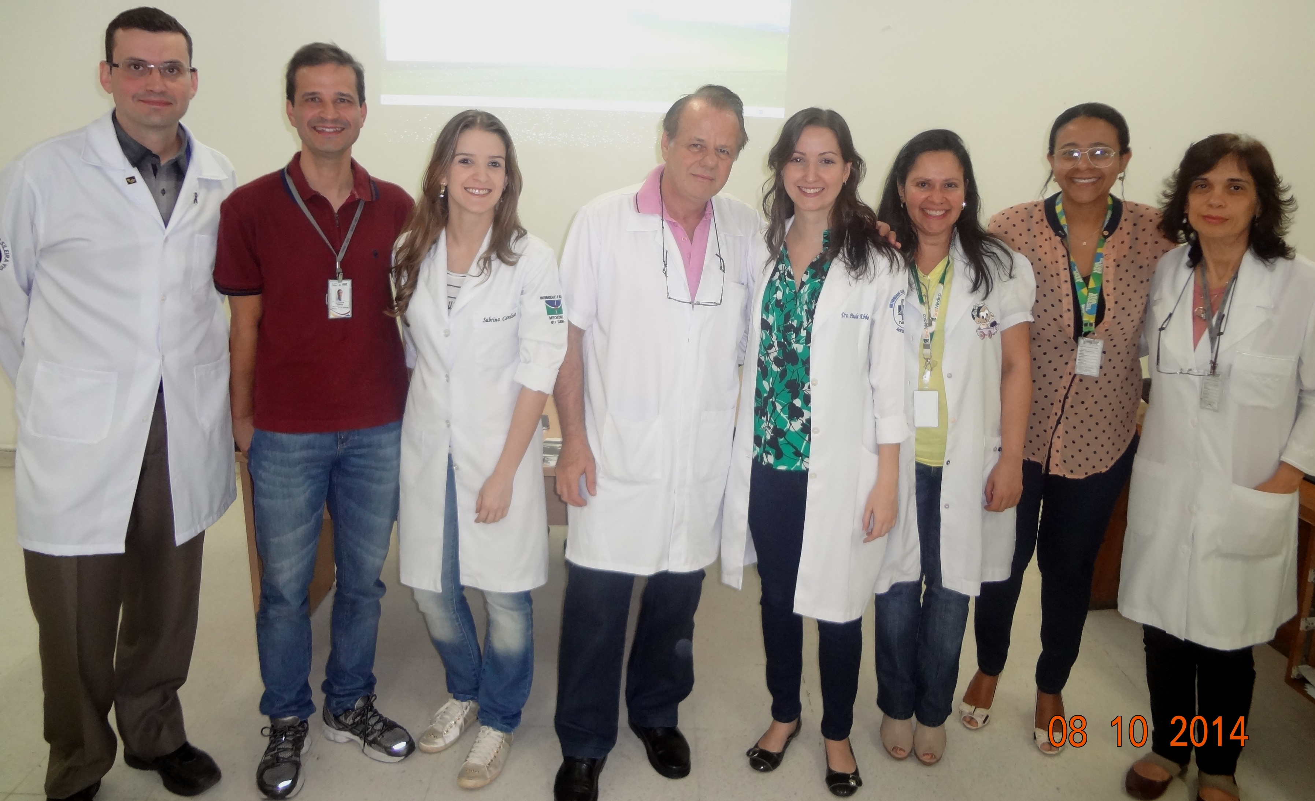
OBRIGADO!
Drs. Marcos Segura, Alexandre Serafim, Sabrina Cardoso, Paulo R. Margotto, Paula Abdo,
Ana Paula, Marta David Rocha de Moura, Cira Ferreira Antunes Costa

